Slide 1
Welcom to
Group 11

Slide 2
Thành viên
Nhóm 11
Nguyễn Đức Tài 2008110304
Nguyễn Hưởng
2004110008
Phan Hoàng Nam
2004110054
Nguyễn Minh Tuấn
2008110220

Slide 3
Java Reflection
Java Reflection là gì?
Ví dụ.
Những hạn chế của Java Reflection.
Một số lưu ý về Java Reflection.
Tổng kết.

Slide 4

Khái niệm
1.Java Reflection là gì
Java sử dụng từ "Java Reflection" để đặt tên cho một API quan trọng trong thư viện chuẩn của Java. Tại sao API này lại được đặt tên như vậy? Chúng hãy cùng phân tích ý nghĩa của việc này.
Reflection chính là một hình ảnh phản chiếu của một vật thể. Chẳng hạn hình ảnh của bạn trong một tấm gương, hoặc ảnh phản xạ của một cái cây trên mặt hồ. Từ "Java Reflection" đơn giản là đang ám chỉ một hình ảnh khác, một cách tiếp cận khác của Java

Slide 5



Khái niệm
Java là một ngôn ngữ hướng đối tượng (Object-oriented), thông thường bạn cần tạo ra một đối tượng và bạn có thể truy cập vào các trường (field), hoặc gọi phương thức (method) của đối tượng này thông qua toán tử dấu chấm ( . )
Java Reflection giới thiệu một cách tiếp cận khác, bạn có thể truy cập vào một trường của một đối tượng nếu bạn biết tên của trường đó. Hoặc bạn có thể gọi một phương thức của đối tượng nếu bạn biết tên phương thức, các kiểu tham số của phương thức, và các giá trị tham số để truyền vào ...

Slide 6
Khái niệm
Java Reflecion cho phép bạn đánh giá, sửa đổi cấu trúc và hành vi của một đối tượng tại thời gian chạy (runtime) của chương trình. Đồng thời nó cho phép bạn truy cập vào các thành viên private (private member) tại mọi nơi trong ứng dụng, điều này không được phép với cách tiếp cận truyền thống.

Slide 7
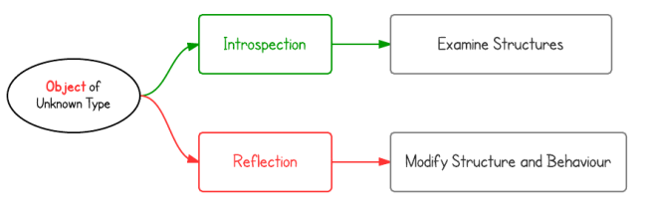
Khái niệm
Java thông thường có thể được gọi là Java Introspection (Nội quan), chương trình có khả năng đánh giá cấu trúc của một đối tượng tại thời gian chạy (Runtime).
Với Java Reflection, chương trình có khả năng đánh giá cấu trúc của một đối tượng tại thời gian chạy, sửa đổi cấu trúc và hành vi của đối tượng.

Slide 8


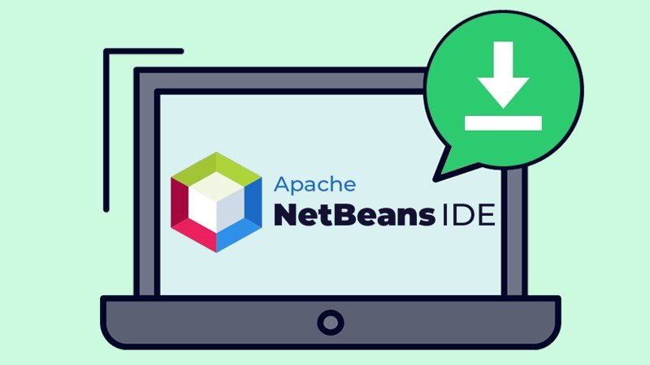
2.Ví dụ
Reflection API của Java chủ yếu được sử dụng trong:
IDE như Eclipse, MyEclipse, NetBean,....
Trình gỡ lỗi.
Công cụ kiểm tra.
MyEclipse
Eclipse
NetBean

Slide 9
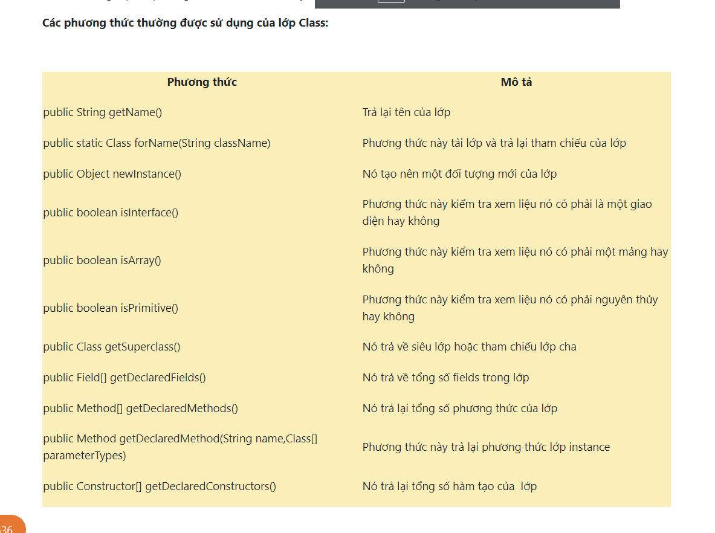
Cú pháp
Lớp java.lang.Class thực hiện hai nhiệm vụ như sau:
Nó cung cấp các phương thức để lấy các siêu dữ liệu của một lớp tại thời gian chạy.
Nó cung cấp các phương thức để kiểm tra và thay đổi hành vi của lớp tại thời gian chạy.

Slide 10
Cú pháp
Cách lấy đối tượng của lớp Class của Reflection trong Java
Có ba cách lấy đối tượng của lớp Class như sau:
Phương thức của lớp Class forName()
Phương thức forName() tải lớp động hoặc trong thời gian chạy. Phương thức này trả về biến của lớp Class. Chúng ta chỉ nên sử dụng phương thức này nếu chúng ta biết tên đạt tiêu chuẩn của lớp đó. Chúng ta không thể sử dụng tên này cho các loại nguyên thủy.

Slide 11
Cú pháp
Phương thức của lớp Object getClass()
Phương thức getClass() thuộc về lớp Object và trả về biến trong lớp Class. Chúng ta nên sử dụng nó khi chúng ta biết kiểu của nó. Chúng ta cũng có thể sử dụng nó với các biến nguyên thủy.

Slide 12
Cú pháp
Cú pháp .class:
Đôi khi, có tình huống khi một kiểu có sẵn nhưng không có thể hiện của lớp. Trong những trường hợp như thế, chúng ta có thể lấy lớp bằng cách thêm cú pháp .class vào tên của kiểu. Chúng ta cũng có thể sử dụng các cú pháp này với các nguyên mẫu.

Slide 13
Cú pháp
Lấy thông tin bằng cách sử dụng Reflection API trong Java
Chúng ta có thể sử dụng Reflection để lấy các thông tin về:
Class: Phương thức getClass() cho biết tên của lớp mà đối tượng thuộc về
Constructors: Phương thức getConstructors() trả về tất cả các hàm tạo công hai của lớp mà đối tượng thuộc về
Methods: Phương thức getMethods () đưa ra tất cả các phương thức chung của lớp mà một đối tượng thuộc về.

Slide 14
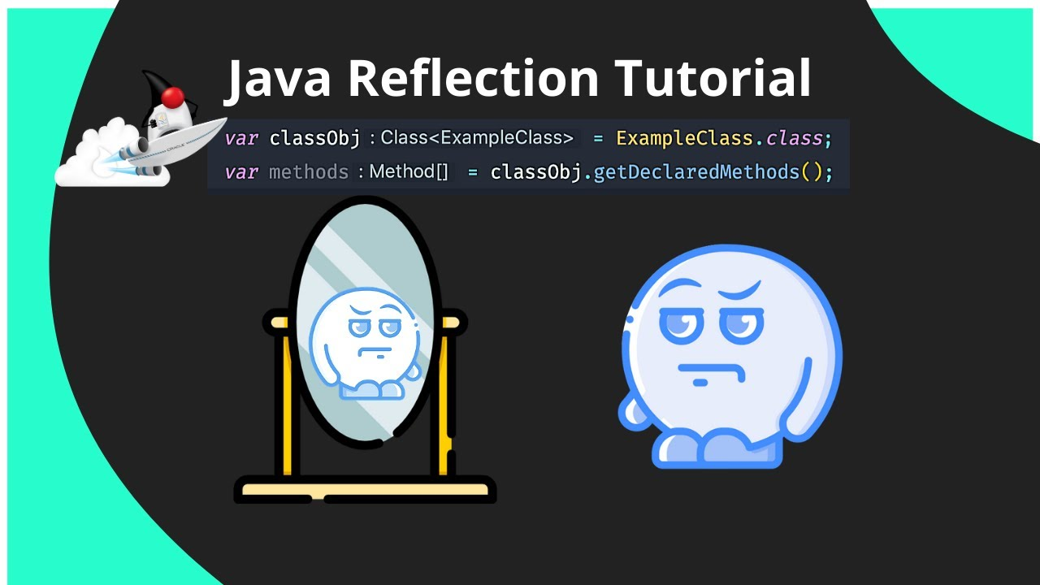
3.Những hạn chế của java reflection
java Reflection còn những hạn chế:
Hiệu năng thấp:
Ví dụ phải quét classpath để tìm class.
Các vấn đề bảo mật:
Việc chỉnh sửa class/object trong quá trình runtime có thể ảnh hưởng tới các thread … khiến cho ứng dụng bị fail.
Khó bảo trì:
Việc Reflection khá khó hiểu với người mới và không dễ để debug, nên sẽ rất khó để có thể tìm ra lỗi. Ngoài ra chúng ta cũng không thể check được một số lỗi trong quá trình compile.

Slide 15
4.Một số lưu ý về java reflection
Một số điểm lưu ý về java reflection:
Các lớp cần thiết để phản chiếu trong Java có trong gói java.lang.reflect.
Reflection cung cấp cho chúng ta các dữ liệu về lớp với các đối tượng liên kết và phương thức cho lớp đó.
Thông qua sự phản chiếu, chúng ta có thể gọi một phương thức tại thời gian chạy độc lập với trình xác định truy cập của chúng.

Slide 16
Thank you for
listening to group 11

